Slide 1
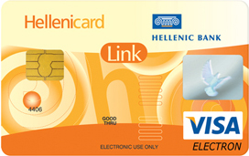
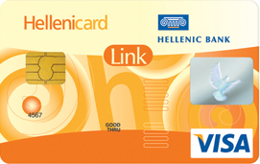
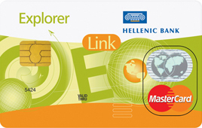
Дебетовые карточки Хелленик Банка
HELLENIC BANK INTERNATIONAL BUSINESS CENTRES
NICOSIA ◊ LIMASSOL ◊ LARNACA
Hellenicard Link Visa Electron
Электронная дебетовая карта, позволяющая получать денежные средства через банкоматы и платежные терминалы, а также оплачивать товары и услуги в торговых сервисах или через торговые терминалы.
Сбор за год – бесплатно.
Hellenicard Link Visa
Классический выбор дебетовой карты клиентами, имеющими Текущий или Депозитный счет в банке.
Сбор за год – бесплатно.
Explorer Link Mastercard
Travel/Holiday debit card дает Вам возможность насладиться отпуском, отделяя затраты во время отпуска от обычных, повседневных.
Страхование поездок для Вас и Вашей семьи при покупке билетов по данной карте.
Сбор за год – USD15 или EURO10.

Slide 2
Дебетовые карточки Хелленик Банка
HELLENIC BANK INTERNATIONAL BUSINESS CENTRES
NICOSIA ◊ LIMASSOL ◊ LARNACA
Преимущества карт:
Присоединение к текущему или депозитному счету клиента.
Практичные и удобные способы оплаты.
Нет необходимости носить при себе наличные денежные средства или чековые книжки.
Обеспечение общего контроля за Вашими расходами.
Карты широко применяются в магазинах и банкоматах, на Кипре и за границей.
Hellenicard Link Visa Electron и Hellenicard Link Visa предлагают Страхование покупок (Purchase Protection Insurance) на Кипре и за границей от потери, кражи и повреждения приобретенного имущества.

Slide 3
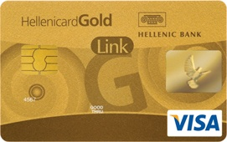
Дебетовые карточки Хелленик Банка
HELLENIC BANK INTERNATIONAL BUSINESS CENTRES
NICOSIA ◊ LIMASSOL ◊ LARNACA
Hellenicard Gold Link Visa
Дебетовая карточка для клиентов со средним/высоким доходом.
Присоединяется к текущему или депозитному счету клиента.
Сбор за год – USD 60 или EURO 45.
Преимущества карты:
Широко применяется в магазинах и банкоматах, на Кипре и за границей.
Страхование поездок владельца карточки и его семьи во время путешествий при покупке билетов по данной карте.
Страхование покупок (Purchase Protection Insurance) на Кипре и за границей от потери, кражи и повреждения приобретенного имущества.
Экстренная замена карточки - в случае ее утери или кражи за границей клиенту будет выслана временная Золотая Карта (Gold Card).
Срочное получение наличных средств при утере или краже карточки – в размере до USD 5,000 (или эквивалентная сумма в национальной валюте страны).

Slide 4
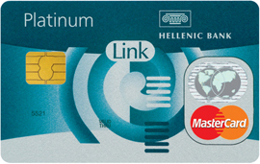
Дебетовые карточки Хелленик Банка
HELLENIC BANK INTERNATIONAL BUSINESS CENTRES
NICOSIA ◊ LIMASSOL ◊ LARNACA
Platinum Link Mastercard
Международная платежная карта для клиентов с высоким доходом.
Присоединяется к текущему или депозитному счету клиента.
Сбор за год – USD 120 или EURO 90.
Преимущества карты:
Высокий ежедневный лимит.
Широко применяется в магазинах и банкоматах, на Кипре и за границей.
Страхование поездок владельца карточки и его семьи во время путешествий при покупке билетов по данной карте.
Страхование покупок на Кипре и за границей от потери, кражи и повреждения приобретенного имущества.
Доступ в VIP-залы аэропортов на Кипре и за границей (Priority Pass).
Скидки и выгодные предложения от международных сетей гостиниц и компаний, сдающих автомобили в аренду.
Консьерж-сервис – возможность получения оперативной информации и помощи во время путешествий за границей.
Экстренная замена карточки - в случае ее утери или кражи за границей клиенту будет выслана временная Платиновая Карта (Platinum Card).
Срочное получение наличных средств при утере или краже карточки – в размере до USD 5,000 (или эквивалентная сумма в национальной валюте страны).

